Slide 1


Тема 4: Затраты организации

Slide 2
Затраты — это денежная оценка стоимости материальных, трудовых, финансовых и других видов ресурсов на производство и реализацию продукции за определенный период времени
Расходы — это затраты определенного периода времени, документально подтвержденные, экономически оправданные (обоснованные), полностью перенесшие свою стоимость на реализованную за этот период продукцию
Издержки производства - стоимостная оценка
используемых в процессе производства продукции (работ, услуг) природных ресурсов, сырья, материалов, топлива, энергии, основных средств, трудовых ресурсов, а также других затрат на ее производство и реализацию

Slide 3
Затраты и расходы
Затраты и расходы также называют издержками производства. Пока продукт находится в компании и отражается на балансе, стоимость его производства — это затраты
Когда продукт передают покупателю, и он выбывает из оборота компании, стоимость его производства — это расходы

Slide 4
Главная цель деятельности предприятия – прибыль (П).
Она зависит от:
-цены на продукцию (Ц) и издержек производства (И):
П = Ц - И
Цена в рыночных условиях зависит от спроса и предложения, производитель не имеет больших возможностей для влияния на нее.
Зато издержки производства могут возрастать или снижаться в зависимости от потребляемых материальных и трудовых ресурсов, уровня техники, организации производства и т.д.

Slide 5
Расходы организации в зависимости от их характера, условий осуществления и направлений деятельности
Виды расходов организации | Состав расходов организации по видам
Расходы по обычным видам деятельности | расходы, связанные с изготовлением и реализацией продукции (работ, услуг), занимают наибольший удельный вес в составе расходов организаций
Операционные расходы | - расходы, связанные с предоставлением за плату во временное пользование активов организации; - расходы, связанные с участием в уставных капиталах других организаций; - расходы, связанные с продажей, выбытием и прочим списанием основных фондов и иных активов, отличных от денежных средств, товаров, продукции; - проценты, уплачиваемые организацией за предоставление ей в пользование денежных средств (кредитов, займов); - расходы, связанные с оплатой услуг, оказываемых кредитными организациями;
Внереализационные расходы | - штрафы, пени, неустойки за нарушение условий договора; - возмещение причиненных организацией убытков; - убытки прошлых лет, признанные в отчетном году; - суммы дебиторской задолженности, по которой истек срок исковой давности, других долгов, нереальных для взыскания; - курсовые разницы; - перечисление средств, связанных с благотворительной деятельностью; - расходы на осуществление спортивных мероприятий, отдыха, развлечений, мероприятий культурно-просветительского характера.

Slide 6
Расходы, связанные с производством и реализацией продукции
1) расходы, связанные с изготовлением (производством), хранением и доставкой товаров, выполнением работ, оказанием услуг, приобретением и реализацией товаров, работ, услуг;
2) расходы на содержание и эксплуатацию, ремонт и техническое обслуживание основных средств и другого имущества, а также на поддержание их в исправном состоянии;
3) расходы на освоение природных ресурсов;
4) расходы на научные исследования и опытноконструкторские разработки;
5) расходы на обязательное и добровольное страхование;
6) прочие расходы, связанные с производством и реализацией.

Slide 7
Классификация по способу отнесения на себестоимость продукции
Прямые расходы непосредственно связаны с изготовлением конкретных видов продукции и по установленным нормам относятся на их себестоимость (сырье, материалы, топливо, энергия).
Косвенные расходы связаны с работой предприятия (подразделения) в целом, не могут быть отнесены прямо на себестоимость отдельных видов продукции, включаются в себестоимость косвенно (условно), пропорционально какой-либо условной базе.

Slide 8
Классификация по степени зависимости от изменения объема производства
Условно-постоянные — это затраты, абсолютная величина которых при изменении объема производства не изменяется или изменяется незначительно (амортизация зданий, топливо для отопления, энергия на освещение помещений, заработная плата управленческого персонала).
Условно-переменные — это затраты, сумма которых зависит непосредственно от изменения объема производства (заработная плата производственных рабочих, затраты на сырье, материалы и т. п.).

Slide 9
Калькуляционные статьи можно объединить в следующие группы:
а) по способу отнесения на себестоимость единицы продукции:
прямые затраты
косвенные затраты
б) по характеру зависимости от объема производства:
условно-переменные (пропорциональные)
условно-постоянные
При разделении затрат величина себестоимости продукции (С) выражается зависимостью:
Cебестоимость единицы продукции:

Slide 10
Постоянные и переменные издержки

Slide 11
С увеличением объема производства себестоимость единицы продукции снижается за счет снижения условно-постоянных расходов на единицу продукции
(с ростом объема условно-переменные расходы снижаться не могут)

Slide 12
Классификация затрат по характеру связи с производством продукции
Основные расходы - непосредственно связаны с технологическим процессом изготовления изделий. Это расходы на сырье, материалы (основные), технологические топливо и энергию, основная заработная плата производственных рабочих.
Накладные расходы - затраты, связанные с созданием необходимых условий для функционирования производства, с его организацией, управлением, обслуживанием. Накладными являются общепроизводственные и общехозяйственные расходы.

Slide 13
Себестоимость производства продукции
Себестоимость определяется как стоимостная оценка используемых в процессе производства продукции природных ресурсов, сырья, топлива, материалов, энергии, основных фондов, трудовых ресурсов, а также других затрат на её производство и реализацию.

Slide 14
Себестоимость -
Это часть стоимости, которая постоянно возвращается на предприятие, обеспечивая непрерывность функционирования производства

Slide 15
База для формирования
оптовой (отпускной) цены
Учет и
контроль
всех затрат
на выпуск и
реализацию
продукции
Функции
себестоимости
Экономи-
ческое
обоснование
вложения
реальных
инвестиций
База для определения
прибыли и рентабельности

Slide 16
применяются две взаимодополняющие классификации затрат на производство и реализацию продукции:
поэлементная
калькуляционная

Slide 17
Поэлементная классификация затрат на производство и реализацию продукции
Элементы затрат | Состав элемента затрат
1) Материальные затраты | - На приобретение сырья и материалов, запасных частей, комплектующих изделий, полуфабрикатов, топлива, воды и энергии всех видов; - приобретение работ и услуг производственного характера, выполняемых сторонними организациями.
2) Затраты на оплату труда | Начисления работнику в денежной и натуральной формах, стимулирующие начисления и надбавки, компенсационные начисления, премии и единовременные поощрительные начисления, а также расходы, связанные с содержанием работников, предусмотренные трудовыми и коллективными договорами.
3) Отчисления на социальные нужды | Осуществляются по определенным нормативам от фонда оплаты труда.
4) Амортизация основных средств | Отражаются суммы амортизационных отчислений, начисленные по амортизируемому имуществу. Объектами амортизируемого имущества на предприятии являются основные средства и нематериальные активы.
5) Прочие расходы | - Суммы налогов и сборов, начисленные в соответствии с законодательством России; - арендные (лизинговые) платежи за арендуемое (принятое в лизинг) имущество; - расходы на командировки; - расходы на содержание служебного автотранспорта; - расходы на оплату консультационных, информационных и юридических услуг; - представительские расходы; - расходы на рекламу; - расходы на почтовые, телефонные, телеграфные услуги и др.

Slide 18
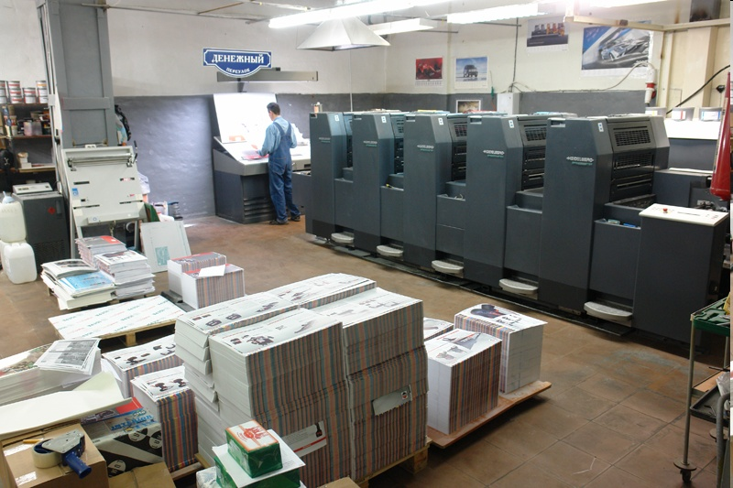
По месту возникновения (калькуляционная)
Технологическая себестоимость
Цеховая себестоимость
Производственная себестоимость
Полная себестоимость

Slide 19
Калькулирование себестоимости производства продукции (услуг)
Калькуляционная статья – это группировка затрат по производственному назначению и месту возникновения.
Типовая группировка по статьям калькуляции:
1. Сырье и материалы; покупные комплектующие изделия и полуфабрикаты;
2. Возвратные отходы;
3. Основная заработная плата производственных рабочих;
4. Дополнительная заработная плата производственных рабочих;
5. Страховые взносы;
6. Топливо и энергия на технологические цели;
7. Расходы на подготовку и освоение производства;
8. Расходы на содержание и эксплуатацию оборудования;
Итого: технологическая себестоимость
9. Цеховые расходы;
Итого: цеховая себестоимость
10. Общехозяйственные расходы;
11. Прочие производственные расходы;
Итого: производственная себестоимость
12. Коммерческие расходы;
Итого: полная себестоимость

Slide 21
В оценке практической деятельности предприятия используют следующие показатели себестоимости:
Себестоимость по элементам затрат
Полная себестоимость товарной продукции
Полная себестоимость единицы продукции (по статьям калькуляции)
Затраты на 1 рубль товарной продукции

Slide 22
Показатель затрат на 1 рубль товарной продукции (ЗТ на 1 руб.ТП, руб./руб. (коп./руб.)):
ЗТ на 1 руб.ТП = С/С ТП / Ц ТП (*100)
С/С ТП - полная себестоимость товарной продукции, руб.
Ц ТП – стоимость товарной продукции в действующих ценах, руб.
Характеризует величину затрат на выпуск продукции, приходящуюся на 1 рубль ее стоимости.

Slide 23
Показатель затрат на 1 рубль товарной продукции (ЗТ на 1 руб.ТП)
Является универсальным, так как позволяет сравнивать себестоимость продукции, несопоставимую в абсолютных единицах ( например, в разные периоды времени, разных предприятий, разных видов продукции)

Slide 24
Пример:
Предприятие выпускает детскую мебель. На рынке уже 10 лет. Необходимо сравнить себестоимость детского уголка сегодня и в первый год деятельности:
2005 г.: Себестоимость - 5500 р.; Цена – 7500 р.
2015 г.: Себестоимость - 9500; Цена – 18000 р.
ЗТ на 1 руб.ТП (2005):
5500 /7500 * 100 = 73 коп./руб.
ЗТ на 1 руб.ТП (2015):
9500 / 18000 *100 = 53 коп./руб.

